Slide 1
МДОУ «Детский сад общеразвивающего вида «Колосок»
«Использование игр в работе по формированию звуковой культуры речи»
Младший возраст
Из опыта работы
Выполнил: воспитатель Зорикова Н.В.

Slide 2
Задачи:
1. Обучать детей правильному звукопроизношению
2. Учить детей четко произносить гласные и наиболее простые согласные изолированно и в словах
3. Укреплять и развивать артикуляционный аппарат
4. Развивать умение вслушиваться в звучащее слово, соотносить его с предметом.
5. Развивать фонематическое восприятие, речевое дыхание, интонационные средства выразительности

Slide 3
Формирование звукопроизношения осуществляется в три этапа:
­подготовка артикуляционного аппарата;
уточнение произношения звука;
закрепление звука в словах, фразовой речи.

Slide 4
Развивающая предметно-пространственная среда

Slide 5
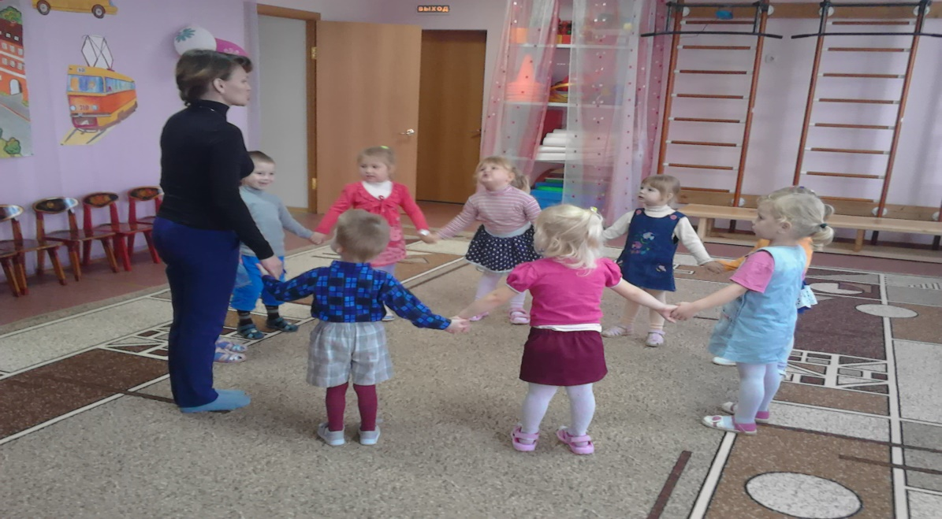
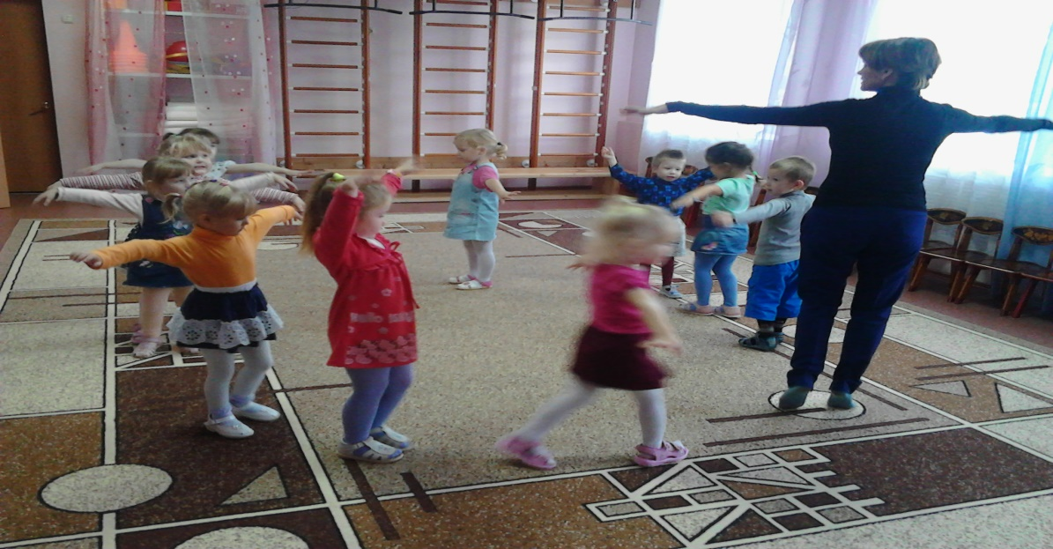
Игры на развитие фонематического слуха
«Шмели и жуки»
«Кто что слышит?»
«Узнай по звуку»
«Угадай, что делать?»
«Кто внимательный»
«Где позвонили?»

Slide 6
Уточнение произношения звука
«Волшебный кубик»

Slide 7
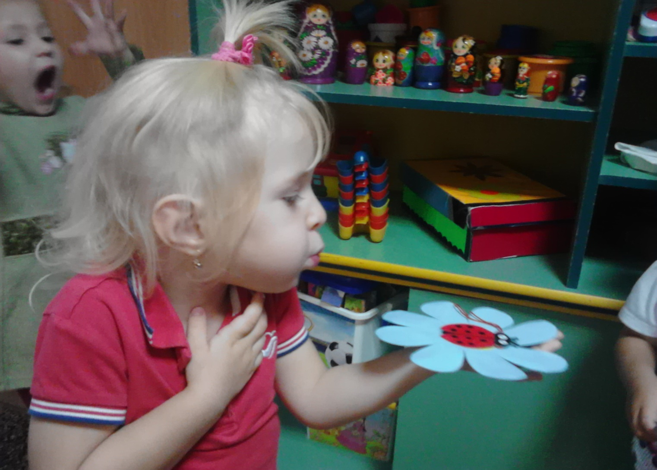
Игры на дыхание
«Божья коровка - лети»

Slide 8
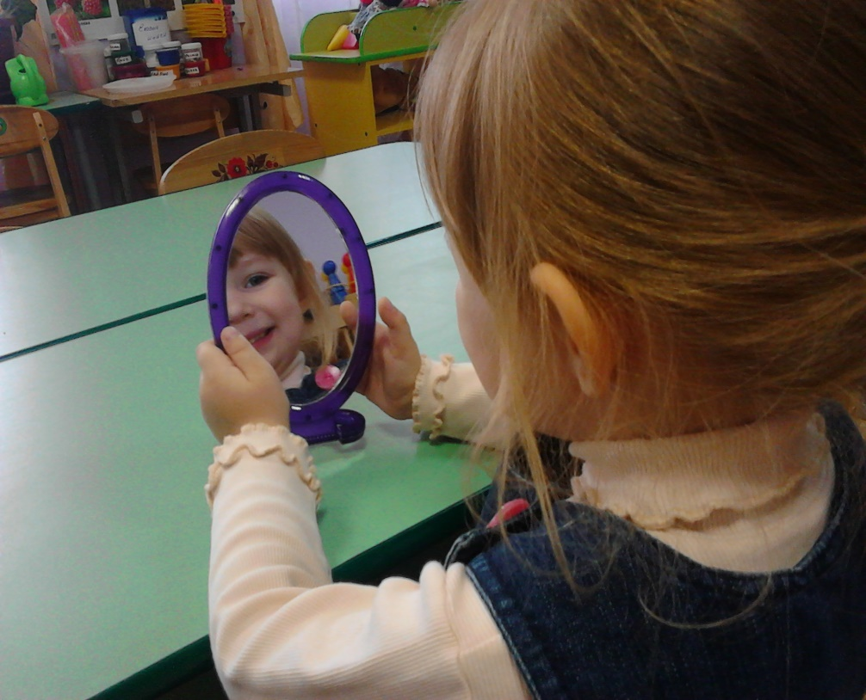
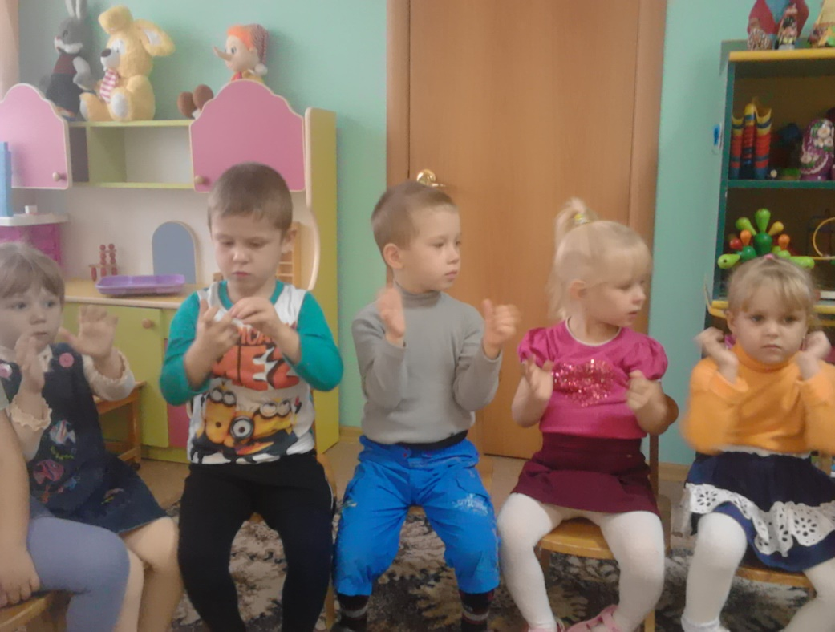
Артикуляционная и пальчиковая гимнастика
«Гимнастику с зеркалами»
«Сорока-сорока»

Slide 9
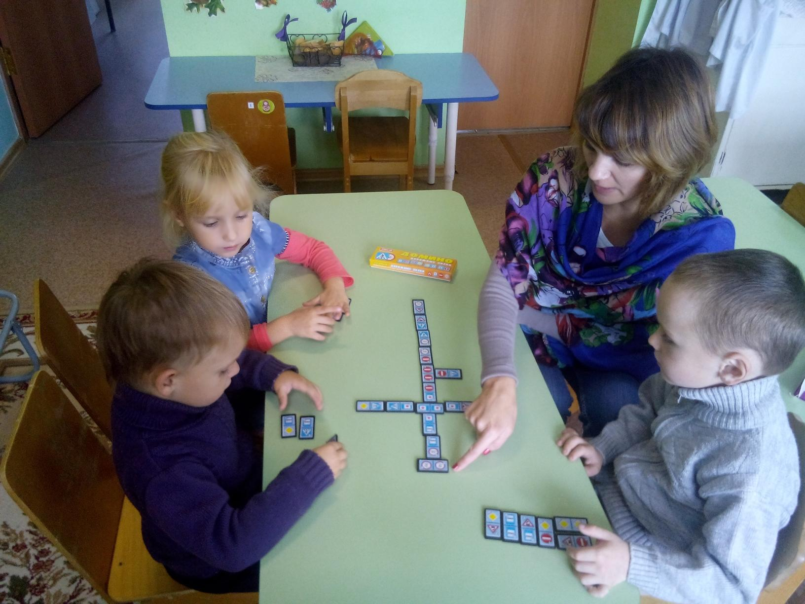
Закрепление звука в словах, фразовой речи
Дидактические игры
«Отгадай и назови», «Отгадай, кто к нам пришёл», «Кто что делает», «Лото»,
«Назови животных и скажи, кто как кричит»,
Чудесный мешочек», «Больше-меньше»

Slide 10
Подвижные игры
«Кот и мыши»

Slide 11
Игры - инсценировки
«Теремок»

Slide 12
Логоритмика Основой логоритмики являются речь, музыка и движение.
«Барабанщик»

Slide 13
Работа с родителями

Slide 14
Спасибо за внимание

